Slide 1
Развитие речи
Коллективное составление рассказа по репродукции картины А.С. Степанова «Лоси»
2 класс
УМК «Школа России»
Автор:
учитель начальных классов
ГБОУ Школа № 319
Баранова Оксана Геннадиевна
Москва, 2014

Slide 2
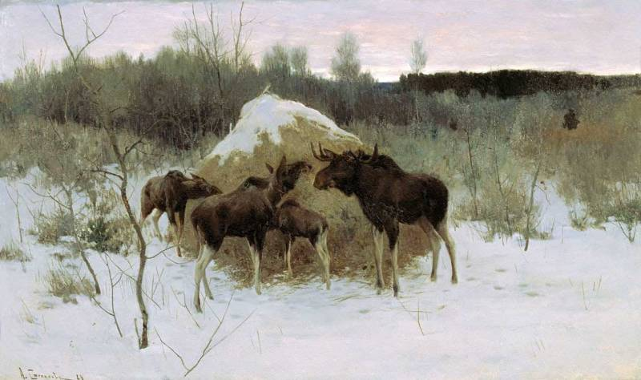
Алексей Степанович Степанов
«Лоси»
1889г.
Холст, масло
Картина представлена
в Государственной Третьяковской галерее

Slide 3
Об Алексее Степановиче Степанове
Скромного, деликатного, доброго А. С. Степанова, "Степочку", как его все звали, любили и ценили друзья.
Степанов очень рано лишился родителей. С семи лет его воспитывал опекун, по настоянию которого юноша в 1879 г. окончил Межевой институт в Москве и приобрел профессию землемера. Однако работать по этой специальности не стал, а в 1880 г. поступил в МУЖВЗ. Занимался в классе И. М. Прянишникова, учился успешно и в 1884 г. окончил училище с большой серебряной медалью.

Slide 4
План
Вступление. О художнике и его творчестве.
Основная часть.
На переднем плане репродукции картины
2) На дальнем плане репродукции картины
3. Заключение. Какие чувства вызывает картина?

Slide 5
Вступление.
Алексей Степанович Степанов создавал картины о природе и животных. Одной из таких картин является картина «Лоси». Картина написана в серо-коричневых тонах. На этом полотне изображен пасмурный зимний день.

Slide 6
Основная часть. На переднем плане картины.
На переднем плане картины изображен стог сена, занесенный снегом. Рядом со стогом стоят четыре лося. Один лось мощный с огромными широкими рогами. Это, вероятно, самец. Он смотрит вдаль, прислушиваясь к шорохам. Вторая, чуть поменьше – лосиха. А рядом двое совсем маленьких лосят. Шерсть у лосей грубая, короткая, коричневая. Ноги стройные, высокие, с широкими копытами. Голова у животных большая с вытянутой мордой.

Slide 7
Основная часть. На дальнем плане.
На дальнем плане картины мы наблюдаем, как серо-розовое небо нависло над зимним лесом. Не зря лоси оказались на лесной опушке в суровую зимнюю пору. Животным трудно прокормиться в эту пору. В лесу не найти корма. Вот и переходят звери с одного места на другое в поисках пищи. Лесники, работники лесной охраны, подкармливают зверей зимой, раскладывают сено для лосей. Вот и вышли лоси из лесной чащи на заснеженную поляну поесть сена, которое приготовили им люди.

Slide 8
Заключение
Я узнала о замечательном, талантливом художнике А.С. Степанове. Любовалась репродукцией картины «Лоси». Картина вызвала у меня чувство грусти и печали. Очень трогательны образы маленьких лосят, которых родители вывели из леса к стогу поесть сена. Мне понравилась картина А.С. Степанова «Лоси». Невольно задумаешься, что все живое требует внимания и заботы со стороны человека.

Slide 9
Источники
http://sochinenienatemu.ru/sochinenie/sochinenie-na-temu-losi-po-kartine-stepanova-as/
http://artpoisk.info/artist/stepanov_aleksey_stepanovich_1858/
http://artpoisk.info/artist/stepanov_aleksey_stepanovich_1858/bio/
http://www.territa.ru/_ph/901/858416563.jpg

